Slide 1
Uso de Guías de Remisión

Slide 2





Guía remisión proveedor - Ingreso
Recibe GR Proveedor
Registro GR
Conformidad GR
Descarga Materiales
Ingreso a Almacén

Slide 3


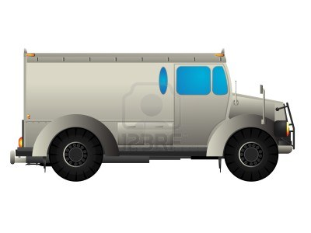
Guía remisión MECH - Salida
Hace GR
Registro GR
Carga vehículo
Salida almacén

Slide 4



Guía remisión MECH – Ingreso
Registro Stock
Recibe GR
Conformidad GR
Descarga Materiales
Ingreso a Almacén

Slide 5


Ciclo de interacción GR
MECH
ENVIO
OBRA
RETORNO

Slide 6


Sin Guía de Remisión - Ingreso
Inventario almacén
Registro Ingreso

Slide 7


Sin Guía de Remisión - Salida
Registro salida
Entrega a personal

